Slide 1
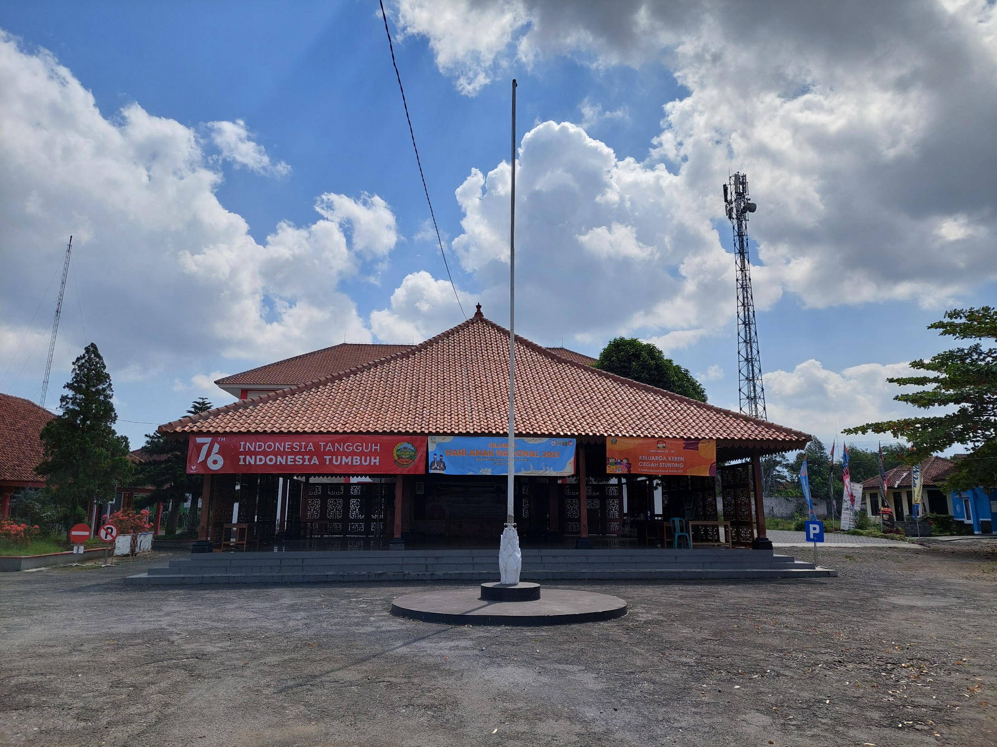
PAPARAN IMPLEMENTASI
SISTEM AKUNTABILITAS KINERJA INSTANSI PEMERINTAH
(SAKIP) TAHUN 2021
KECAMATAN AJIBARANG

Slide 2
TABEL IDENTIFIKASI SUB PROSES-LINTAS FUNGSI SOP AP
NO. | SUB PROSES | KODE SUB PROSES | LINTAS FUNGSI |  | KODE LINTAS FUNGSI
1. | Mewujudkan kinerja pelayanan kecamatan yang prima | KEC.01
a. | Program Penunjang Urusan Pemerintahan Daerah Kabupaten/Kota | KEC.01.01 | 1. | Perencanaan, Penganggaran, dan Evaluasi Kinerja Perangkat Daerah | KEC.01.01.01
 |  |  | 2. | Administrasi Keuangan Perangkat Daerah | KEC.01.01.02
 |  |  | 3. | Administrasi Umum Perangkat Daerah | KEC.01.01.03
 |  |  | 4. | Pengadaan Barang Milik Daerah Penunjang Urusan Pemerintah Daerah | KEC.01.01.04
 |  |  | 5. | Penyediaan Jasa Penunjang Urusan Pemerintahan Daerah | KEC.01.01.05
 |  |  | 6. | Pemeliharaan Barang Milik Daerah Penunjang Urusan Pemerintahan Daerah | KEC.01.01.06
2. | Meningkatnya peran kecamatan dalam pelayanan dan pemberdayaan masyarakat | KEC.02
a. | Program Penyelenggaraan Pemerintahan dan Pelayanan Publik | KEC.02.01 | a. | Pelaksanaan Urusan Pemerintahan yang Dilimpahkan kepada Camat | KEC.02.01.01
3. | Meningkatnya peran Kecamatan dan Kelurahan | KEC.03
a. | Program Pembinaan dan Pengawasan Pemerintahan Desa | KEC.03.01 | Fasilitasi, Rekomendasi dan Koordinasi Pembinaan dan Pengawasan Penyelenggaraan Pemerintahan Desa |  | KEC.03.01.01
b. | Program Pemberdayaan Masyarakat Desa dan Kelurahan | KEC.03.02 | Koordinasi Kegiatan Pemberdayaan Desa |  | KEC.03.02.01
c. | Program Koordinasi Ketentraman dan Ketertiban Umum | KEC.03.03 | 1. | Koordinasi Upaya Penyelenggaraan Ketenteraman dan Ketertiban Umum | KEC.03.03.01
 |  |  | 2. | Koordinasi Penerapan dan Penegakan Peraturan Daerah dan Peraturan Kepala Daerah | KEC.03.03.02

Slide 3
Peta Proses Bisnis Kecamatan Ajibarang Tahun 2021
OUTPUT
PROSES UTAMA
Indeks Kepuasan Masyarakat (IKM) Pelayanan Kecamatan
INPUT
KEC.02.01
Program Penyelenggaraan Pemerintahan dan Pelayanan Publik
Kec.03.02
Program Pemberdayaan Masyarakat Desa dan Kelurahan
Persentase layanan kecamatan diselesaikan tepat waktu
PEMERINTAH
Persentase kelompok masyarakat di kecamatan yang aktif
KEC.03.01
Program Pembinaan dan Pengawasan Pemerintah Desa
KEC.03.03
Program Koordinasi Ketentraman dan Ketertiban Umum
PEMERINTAH DESA
Persentase pemohon administrasi kependudukan dan PATEN yang terlayani secara baik
MASYARAKAT
Persentase Linmas terbina
PROSES PENDUKUNG
Persentase desa/kelurahan yang memiliki dokumen perencanaan yang baik
KELEMBAGAAN MASYARAKAT
KEC.01.01
Program Penunjang Urusan Pemerintahan Daerah Kabupaten/Kota
Persentase pembayaran PBB di Kecamatan
Persentase kelompok swadaya masyarakat di kecamatan yang aktif
Persentase desa yang mendapatkan pembinaan dan pengawasan pengelolaan APBDes

Slide 4
TUJUAN DAN SASARAN OPD
TUJUAN
Mewujudkan Kinerja Pelayanan Kecamatan
yang Prima
INDIKATOR TUJUAN
Indeks Kepuasan Masyarakat Pelayanan
Kecamatan
SASARAN
Meningkatkan Peran Kecamatan dalam
Pelayanan dan Pemberdayaan Masyarakat
INDIKATOR
SASARAN
1. Persentase Layanan Kecamatan
diselesaikan tepat waktu
2. Persentase kelompok masyarakat di
Kecamatan yang aktif

Slide 5
CASCADING
Kecamatan Ajibarang Tahun 2021
TUJUAN
Mewujudkan kinerja pelayanan Kecamatan yang prima.
CAMAT
Indeks Kepuasan Masyarakat (IKM) Pelayanan Kecamatan
84,00
INDIKATOR
SASARAN
Meningkatnya peran kecamatan dalam pelayanan dan pemberdayaan masyarakat
Persentase Layanan Kecamatan
diselesaikan tepat waktu
INDIKATOR
100%
SEKCAM
2. Persentase kelompok masyarakat di
kecamatan yang aktif
88%

Slide 6
CASCADING Kecamatan Ajibarang Tahun 2021
PROGRAM 1. | PROGRAM PENUNJANG URUSAN PEMERINTAHAN DAERAH KABUPATEN/KOTA
KEGIATAN 1 | PERENCANAAN, PENGANGGARAN, DAN EVALUASI KINERJA PERANGKAT DAERAH
Sub Kegiatan 1 | Penyusunan Dokumen Perencanaan Perangkat Daerah
 | 1. Dokumen Renja | 1 dokumen
 | 2.Dokumen Renstra | 1 dokumen
Sub Kegiatan 2 | Evaluasi Kinerja Perangkat Daerah
 | Kegiatan rapat kerja perencanaan, pengendalian dan evaluasi yang dilaksanakan | 4 kali
Kasub.Perenc & Keuangan
KEGIATAN 2 | ADMINISTRASI KEUANGAN PERANGKAT DAERAH
Sub Kegiatan 3 | Penyediaan Gaji dan Tunjangan ASN
 | Jumlah ASN yang terbayarkan gaji dan tunjangannya | 18 orang
Sub Kegiatan 4 | Penyediaan Administrasi Pelaksanaan Tugas ASN
 | Honor Pengelola Keuangan | 12 bulan
Kasub.Perenc & Keuangan

Slide 7
KEGIATAN 3 | ADMINISTRASI UMUM PERANGKAT DAERAH
Sub Kegiatan 5 | Penyediaan Komponen Instalasi Listrik/Penerangan Bangunan Kantor
 | Alat Listrik dan elektronik yang tersedia | 12 Jenis
Sub Kegiatan 6 | Penyediaan Peralatan dan Perlengkapan Kantor
 | 1.Bahan perlengkapan kerja tersedia | 16 jenis
 | 2.Perangko, materai dan benda pos lainnya yang tersedia | 250 buah
 | 3.Alat Tulis Kantor yang tersedia | 12 bulan
Sub Kegiatan 7 | Penyediaan Peralatan Rumah Tangga
 | Peralatan Rumah Tangga yang tersedia | 10 jenis
Sub Kegiatan 8 | Penyediaan Bahan Logistik Kantor
 | 1.Makan Minum Harian Pegawai, Rapat dan Jamuan tamu yang tersedia | 12 bulan
 | 2. Bahan Logistik Kantor yang tersedia | 10 bulan
Kasub.Umpeg
Sub Kegiatan 9 | Penyediaan Barang Cetakan dan Penggandaan
 | Cetak dan penggandaan yang tersedia | 4 Jenis
Sub Kegiatan 10 | Penyelenggaraan Rapat Koordinasi dan Konsultasi SKPD
 | Perjalanan dinas untuk rapat, Koordinasi dan Konsultasi | 12 bulan
Kasub.Umpeg

Slide 8
KEGIATAN 4 | PENGADAAN BARANG MILIK DAERAH PENUNJANG URUSAN PEMERINTAH DAERAH
Sub Kegiatan 11 | Pengadaan Peralatan dan Mesin Lainnya
 | Peralatan kantor perangkat daerah yang tersedia | 12 unit
Sub Kegiatan 12 | Pengadaan Sarana dan Prasarana Pendukung Gedung Kantor atau bangunan lainnya
 | Peralatan kantor perangkat daerah yang tersedia | 12 unit
Kasub.Umpeg
KEGIATAN 5 | PENYEDIAAN JASA PENUNJANG URUSAN PEMERINTAHAN DAERAH
Sub Kegiatan 13 | Penyediaan Jasa Komunikasi, Sumber Daya Air dan Listrik
 | Jasa langganan surat kabar, telepon, internet, listrik dan air yang dibayar | 12 bulan
Sub Kegiatan 14 | Penyediaan Jasa Peralatan dan Perlengkapan Kantor
 | Terbayarnya sewa peralatan dan perlengkapan kantor | 12 bulan
Sub Kegiatan 15 | Penyediaan Jasa Pelayanan Umum Kantor
 | Tenaga Administrasi, keamanan, pengemudi, dan kebersihan Perangkat Daerah yang terbayarkan honornya | 12 bulan
Kasub.Umpeg

Slide 9
KEGIATAN 6 | Pemeliharaan Barang Milik Daerah Penunjang Urusan Pemerintahan Daerah
Sub Kegiatan 16 | Penyediaan Jasa Pemeliharaan, Biaya Pemeliharaan, Pajak, dan Perizinan Kendaraan Dinas Operasional atau Lapangan
 | 1.Kendaraan bermotor Roda 4 dalam keadaan baik | 2 unit
 | 2.Kendaraan bermotor Roda 2 dalam keadaan baik | 7 unit
 | 3.Kendaraan bermotor non Roda 2 dan roda 4 dalam keadaan baik | 1 unit
Sub Kegiatan 17 | Pemeliharaan/ Rehabilitasi Gedung Kantor dan Bangunan Lainnya
 | 1.Gedung Pemerintah dalam kondisi baik | 100 persen
 | 2.Rumah Dinas dalam kondisi baik | 1 unit
Sub Kegiatan 18 | Pemeliharaan/ Rehabilitasi Sarana dan Prasarana Pendukung Gedung Kantor atau Bangunan Lainnya
 | Perelngkapan kantor Perangkat daerah dalam kondisi baik | 20 unit
Kasub.Umpeg
PROGRAM 2. | PROGRAM PENYELENGGARAAN PEMERINTAHAN DAN PELAYANAN PUBLIK
KEGIATAN 7 | PELAKSANAAN URUSAN PEMERINTAHAN YANG DILIMPAHKAN KEPADA CAMAT
Sub Kegiatan 19 | Pelaksanaan Urusan Pemerintahan yang terkait dengan Nonperizinan
 | 1.Pemohon PATEN yang terlayani | 100 persen
 | 2.Penyelenggaraan pelayanan kecamatan yang terfasilitasi | 100 persen
Kasi Pelayanan

Slide 10
PROGRAM 2. | PROGRAM PENYELENGGARAAN PEMERINTAHAN DAN PELAYANAN PUBLIK
KEGIATAN 7 | PELAKSANAAN URUSAN PEMERINTAHAN YANG DILIMPAHKAN KEPADA CAMAT
Sub Kegiatan 20 | Pelaksanaan Urusan Pemerintahan yang terkait dengan Kewenangan Lain yang Dilimpahkan
 | Persentase PBB yang terbayar | 86 persen
Kasi Pemdes
PROGRAM 3. | PROGRAM PEMBERDAYAAN MASYARAKAT DESA DAN KELURAHAN
KEGIATAN 8 | KOORDINASI KEGIATAN PEMBERDAYAAN DESA
Sub Kegiatan 21 | Peningkatan Partisipasi Masyarakat dalam Forum Musyawarah Perencanaan Pembangunan di Desa
 | Pelaksanaan Musrenbang di desa/ kelurahan dan kecamatan | 100 persen
 | Kegiatan perencanaan dan pembangunan desa/kelurahan yang terfasilitasi | 4 kali
 | Frekuensi pelaksanaan monitoring dan evaluasi perencanaan pembangunan desa/kelurahan | 4 kali
Sub Kegiatan 22 | Sinkronisasi Program Kerja dan Kegiatan Pemberdayaan Masyarakat yang dilakukan oleh Pemerintah dan Swasta di Wilayah Kerja Kecamatan
 | Frekuensi rapat-rapat terkait pemberdayaan masyarakat dan penanggulangan kemiskinan | 12 kali
Sub Kegiatan 23 | Peningkatan Efektifitas Kegiatan Pemberdayaan Masyarakat di Wilayah Kecamatan
 | Persentase fasilitasi pemberdayaan masyarakat dan tim penanggulangan kemiskinan | 80 persen
Kasi Ekbang
Kasi Pemdes
Kasi Permas

Slide 11
PROGRAM 4. | PROGRAM KOORDINASI KETENTRAMAN DAN KETERTIBAN UMUM
KEGIATAN 9 | KOORDINASI UPAYA PENYELENGGARAAN KETENTRAMAN DAN KETERTIBAN UMUM
Sub Kegiatan 24 | Sinergitas dengan Kepolisian Negara Republik Indonesia, Tentara Nasional Indonesia dan Instansi Vertikal di Wilayah Kecamatan
 | Persentase gangguan ketentraman dan ketertiban kecamatan yang tertangani | 100 persen
 | Penanganan gangguan trantibum yang dilaksanakan sesuai SOP | 100 persen
Sub Kegiatan 25 | Harmonisasi Hubungan dengan Tokoh Agama dan Tokoh Masyarakat
 | Pelaksanaan Rakor Linmas | 15 kali
Kasi Trantib
PROGRAM 4. | PROGRAM KOORDINASI KETENTRAMAN DAN KETERTIBAN UMUM
KEGIATAN 10 | KOORDINASI PENERAPAN DAN PENEGAKAN PERATURAN DAERAH DAN PERATURAN KEPALA DAERAH
Sub Kegiatan 26 | Koordinasi/ Sinergi dengan Perangkat Daerah yang Tugas dan Fungsinya di Bidang Penegakan Peraturan Perundang-Undangan dan/atau Kepolisian Negara Republik Indonesia
 | Pembinaan kepada Linmas | 4 Kali
Kasi Trantib

Slide 12
PROGRAM 5. | PROGRAM PEMBINAAN DAN PENGAWASAN PEMERINTAHAN DESA
KEGIATAN 11 | FASILITASI, REKOMENDASI DAN KOORDINASI PEMBINAAN DAN PENGAWASAN PEMERINTAHAN DESA
Sub Kegiatan 27 | Fasilitasi Pengelolaan Keuangan Desa dan Pendayagunaan Aset Desa
 | Kegiatan pembinaan serta pengawasan pengelolaan Dana Desa/ Dana Kelurahan yang terfasilitasi | 15 desa
 | Frekuensi Pembinaan dan Pengawasan APBDes | 12 kali
 | Prosentase Desa yang mendapatkan Pembinaan dan Pengawasan APBDes dan monitoring evaluasi pengelolaan Dana Desa dan Alokasi Dana Desa | 100 persen
 | Frekuensi Monitoring dan evaluasi Pengelolaan APBDes | 12 kali
Sub Kegiatan 28 | Fasilitasi Pelaksanaan Pemilihan Kepala Desa
 | Fasilitasi Pelaksanaan Pilkades 2 desa Fasilitasi Pelaksanaan P2D | 2 desa
Kasi Pemdes

Slide 13
KESELARASAN RENSTRA DENGAN RPJMD
Meningkatnya kualitas dan akuntabilitas kinerja penyelenggaraan pemerintahan
SASARAN RPJMD
Mewujudkan kinerja pelayanan yang prima
TUJUAN RENSTRA
Indikator :Indeks Kepuasan Masyarakat
(IKM) Pelayanan Kecamatan
84,00
03
SASARAN RENSTRA
Meningkatnya peran kecamatan dalam pelayanan dan pemberdayaan masyarakat
04
Indikator : 1. Persentase Layanan Kecamatan
diselesaikan tepat waktu
2. Persentase kelompok masyarakat
di kecamatan yang aktif
100 %
100 %

Slide 14
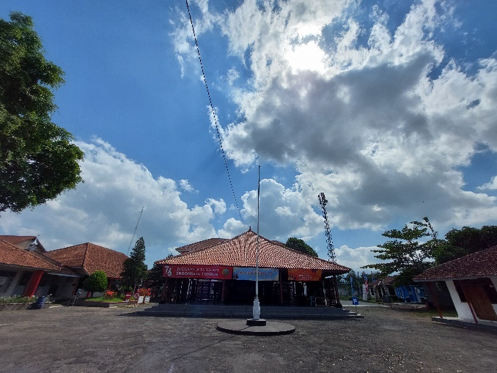
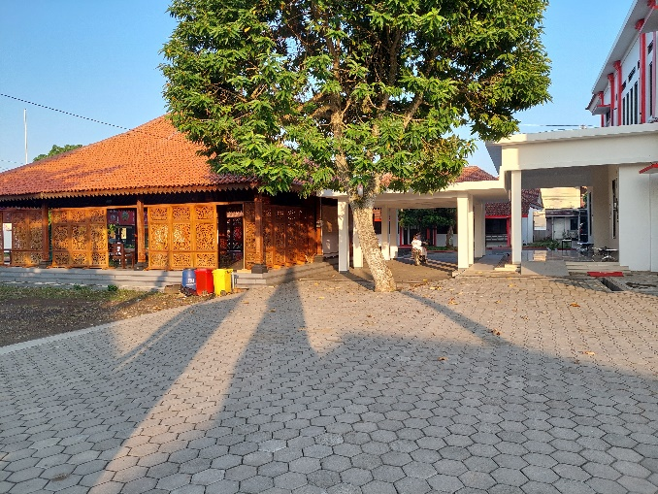
REFOCUSING PROGRAM, KEGIATAN DAN ANGGARAN
3 PROGRAM YANG DIREFOCUSING :
1. Program Penunjang Urusan Pemerintahan Daerah Kabupaten/Kota
2. Program Pemberdayaan Masyarakat Desa dan Kelurahan
3. Program Pembinaan dan Pengawasan Pemerintahan Desa
4 KEGIATAN YANG DIREFOCUSING
1. Administrasi Keuangan Perangkat Daerah
2. Administrasi Umum Perangkat Daerah
3. Pengadaan Barang Milik Daerah Penunjang Urusan
Pemerintah Daerah
4. Pemeilharaan Barang Milik Daerah Penunjang Urusan Pemerintah
Daerah
Jumlah dana yang dapat di hemat dan di refocusing
sebesar Rp 737.770.152
Jumlah dana yang dgunakan untuk mencapai tujuan
dan sasaran OPD sebesar Rp 2.901.724.571

Slide 15
CAPAIAN KINERJA (LKjIP Tahun 2020)
No | Indikator Kinerja | Satuan | Tahun 2019 |  |  | Tahun 2020
 |  |  | Target | Realisasi | Capaian | Target | Realisasi | Capaian
1. | Mewujudkan kinerja pelayanan kecamatan yang prima
 | - Indeks Kepuasan Masyarakat (IKM) Pelayanan Kecamatan | Index | 82 | 83 | 101,2 | 85 | 85,78 | 105%
2. | Meningkatnya peran kecamatan dalam pelayanan dan pemberdayaan masyarakat
 | Persentase layanan kecamatan di selesaikan tepat waktu | Persen | 100% | 100% | 100 % | 100% | 100% | 100%
 | Persentase kelompok masyarakat di Kecamatan yang aktif | Persen | 87% | 90% | 107 % | 86% | 90% | 104%
3. | Meningkatnya peran Kecamatan dan Kelurahan
 | Persentase permohonan administrasi kependudukan dan PATEN yang terlayani secara baik | Persen | 100% | 100% | 100 % | 100% | 100% | 100%
 | - Persentase linmas terbina | Persen | 100% | 100% | 100 % | 100% | 100% | 100%
 | Persentase desa/kelurahan yang memiliki dokumen perencanaan yang baik | Persen | 100% | 100% | 100 % | 100% | 100% | 100%
 | - Persentase pembayaran PBB di Kecamatan | Persen | 80% | 85% | 106 % | 85% | 90% | 105,8%
 | Persentase kelompok swadaya masyarakat di Kecamatan yang aktif | Persen | 90% | 100% | 111% | 95% | 100% | 105%
 | Persentase desa yang mendapatkan pembinaan dan pengawasan pengelolaan APBDes | Persen | 100% | 100% | 100 % | 100% | 100% | 100%

Slide 16
EFISIENSI DAN EFEKTIVITAS ANGGARAN (LKjIP Tahun 2020)
No | Sasaran | Jumlah Indikator | Persentase rata-rata capaian kinerja sasaran | Realisasi Anggaran
 |  |  |  | Rp | %
1 | Mewujudkan kinerja pelayanan Kecamatan yang prima | 1 | 101% | 665.149.795 | 98,26
2 | Meningkatnya peran Kecamatan dalam pelayanan dan pemberdayaan masyarakat | 2 | 100% | 7.359.000 | 98,12
3 | Meningkatnya peran Kecamatan dan desa | 6 | 102,26% | 207.932.500 | 98,36

Slide 17
REVIU PERJANJIAN KINERJA / INDIKATOR KINERJA INDIVIDU
SASARAN PROGRAM | INDIKATOR KINERJA | PENJELASAN | TARGET
Mewujudkan kinerja pelayanan Kecamatan yang prima | Indeks Kepuasan Masyarakat (IKM) Pelayanan Kecamatan | Formulasi : Indeks Kepuasan Masyarakat Tipe Perhitungan : Non Kumulatif Sumber data : Laporan hasil survey kepuasan masyarakat | 84
Meningkatnya peran kecamatan dalam pelayanan dan pemberdayaan masyarakat | Persentase layanan kecamatan diselesaikan tepat waktu | Formulasi : Jumlah layanan kecamatan yang diselesaikan tepat waktu dibagi jumlah layanan yang adaX100% Tipe Perhitungan : Non Kumulatif Sumber Data : Laporan jumlah layanan di Kecamatan | 100%
 | Persentase kelompok masyarakat di kecamatan yang aktif | Formulasi : Jumlah kelompok masyarakat di kecamatan yang aktif dibagi jumlah kelompok masyarakat yang ada X 100% Tipe Perhitungan : Non Kumulatif Keterangan : Lembaga kemasyarakatan meliputi RW, RT, PKK, Karangtaruna, LPM Kriteria lembaga kemasyarakatan yang aktif adalah : Mempunyai rencana/ agenda / program kerja tahunan yang menunjang pembangunan dan pemberdayaan sesuai ruang lingkup (di Kecamatan Ajibarang) Ketua lembaga kemasyarakatan menghadiri acara Musrenbang | 100%

Slide 18
REVIU PERJANJIAN KINERJA / INDIKATOR KINERJA INDIVIDU
SASARAN PROGRAM | INDIKATOR KINERJA | PENJELASAN | TARGET
 |  | Melaksanakan minimal 60 % dari seluruh agenda/ program kerja yang direncanakan pada tahun berjalan.
Meningkatnya peran kecamatan dan kelurahan | Persentase pembayaran PBB di Kecamatan | Formulasi : Realisasi PBB dibagi target x 100 % Tipe Perhitungan : Non Kumulatif Sumber data : Data realisasi PBB | 90%
 | Persentase Linmas terbina | Formulasi : jumlah linmas yang dibina dibagi jumlah linmas yang ada X 100% Tipe Perhitungan : Non Kumulatif Sumber data : Data Linmas | 100%
 | Persentase permohonan administrasi kependudukan dan PATEN yang terlayani secara baik | Formulasi : jumlah pemohon administrasi kependudkan dan PATEN yang terlayani dengan baik jumlah permohonan x 100 % Tipe Perhitungan : Non Kumulatif Sumber data : Data permohonan administrasi kependudukan dan PATEN | 100%

Slide 19
REVIU PERJANJIAN KINERJA / INDIKATOR KINERJA INDIVIDU
SASARAN PROGRAM | INDIKATOR KINERJA | PENJELASAN | TARGET
 |  | Keterangan : Pemerintah desa / kelurahan yang tertib administrasi pemerintahan desa / kelurahan adalah pemerintah desa / kelurahan yang tertib melakukan administrasi umum, administrasi penduduk, administrasi keuangan, dan administrasi pembangunan sesuai Permendagri Nomor 47 Tahun 2016 tentang administrasi pemerintahan desa atau permendagri nomor 34 Tahun 2007 tentang administrasi kelurahan.
 | Persentase Desa/kelurahan yang tertib administrasi Pemerintahn Desa/Keluarahan | Formulasi : Jumlah Desa yang tertib administrasi pemerintahan Desa/Kelurhan yang ada x 100 % Tipe Perhitungan : Non Kumulatif Sumber data : Desa yang tertib administrasi pemerintahan Desa/Kelurahan | 100%
 | Persentase kelompok swadaya masyarakat di kecamatan yang aktif | Formulasi : Jumlah kelompok swadaya masyarakat (KSM) yang aktif dibagi jumlah kelompok swadaya masyarakat yang ada X 100% Tipe Perhitungan : Non Kumulatif Sumber data : Data KSM | 100%
 | Persentase desa yang mendapatkan pembinaan dan pengawasan pengelolaan APBDes | Formulasi : Jumlah desa yang mendapatkan pembinaan dan pengawasan pengelolaan APBDes dibagi jumlah desa yang ada X 100 % Tipe Perhitungan : Non Kumulatif Sumber data : Data desa yang dibina. | 100%

Slide 20
IDENTIFIKASI RESIKO (RTP)
KLIK
Hasil analisis resiko menunjukkan dari 15 pernyataan resiko 3 berada pada level
tinggi, 7 level sedang dan 5 level rendah

Slide 21
ANALISIS EFEKTIVITAS DAN EFISIENSI
ANGGARAN (LKjIP Tahun 2020)
No | Sasaran | Jumlah Indikator | Persentase rata-rata capaian kinerja sasaran | Persentasi realisasi anggaran | Tingkat efisiensi
1 | Mewujudkan kinerja pelayanan Kecamatan yang prima | 1 | 101% | 76,16% | 24,84
2 | Meningkatnya peran Kecamatan dalam pelayanan dan pemberdayaan masyarakat | 2 | 100% | 84,26% | 15,74
3 | Meningkatnya peran Kecamatan dan desa | 6 | 102,26% | 48,32% | 53,94

Slide 22
PENGHARGAAN YANG DIPEROLEH
1. Juara I Lomba Sekolah Sehat (LSS) Tingkat Nasional (SMA N 1 Ajibarang)
2. Juara I Lomba Video Senam Peregangan Tingkat Kabupaten Banyumas
(Puskesmas II Ajibarang )
3. Juara I Lomba KKS Tingkat Kabupaten Banyumas (SMP N 1 Ajibarang)
4. Juara I Lomba Nyanyi Tunggal Porsema Tingkat Kabupaten Banyumas
(Siswa MIMA Ajibarang Wetan)
5. Juara I Lomba Nyanyi Tunggal F2LSN SMP Tingkat Kabupaten Banyumas
(SMP N 2 Ajibarang)
6. Juara I Karang Taruna Berprestasi Tingkat Kabupaten Banyumas
7. Juara Lari Asean Olimpic Paragame (SMK Muh. Ajibarang)
8. Juara I dan II LCC Ekonomi Tingkat Karesidenan Banyumas (SMA N 1 Ajibarang)
9. Juara II Olimpiade Geografi (SMA N 1 Ajibarang )
10. Juara II Perawatan Terbaik Tingkat Kabupaten Banyumas (Puskesmas II Ajibarang)
11. Juara II Duta Sanitasi Tingkat Kabupaten Banyumas (SD N Lesmana 2)
2019
1. Juara Harapan III Lomba Senam Kreasi Maumere dalam rangka Hari Jadi
Kabupaten Banyumas
2. Juara Harapan I Lomba Pembuatan Film Pnedek bagi Remaja
Kabupaten Banyumas dengan tema : Peran Remaja dalam Kepedulian Covid-19
3. Juara Harapan II Lomba Tumpeng berbahan dasar Shorgum Tingkat Kabupaten
Banyumas
4. Juara Harapan III Lomba Pemanfaatan Tanah Pekarangan Tingkat Kabupaten
Banyumas
5. Juara II Lomba Kreasi dan Inovasi (Krenova) Pengelolaan limbah sampah organik
Tingkat Kabupaten Banyumas
2020
1. Juara I Lomba Mendongeng Bahasa Jawa Guru PAUD / TK Tingkat
Kabupaten Banyumas
2021

Slide 23
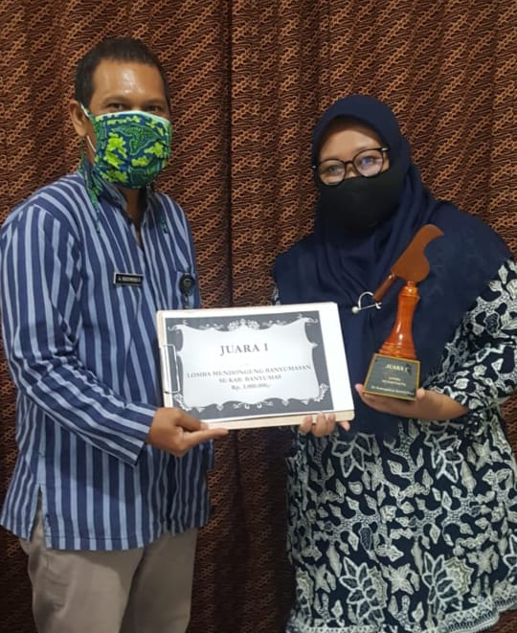
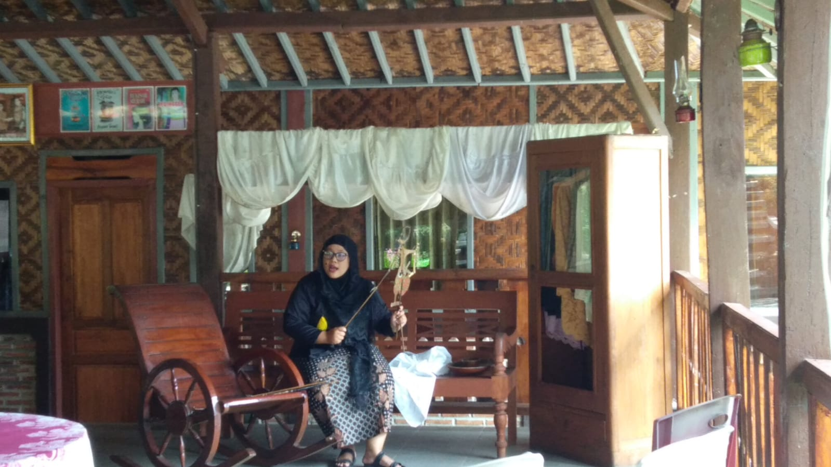
Juara I Lomba Mendongeng Bahasa Jawa Guru PAUD / TK
Tingkat Kabupaten Banyumas

Slide 24
INOVASI DALAM PENCAPAIAN KINERJA PERANGKAT DAERAH

Slide 25
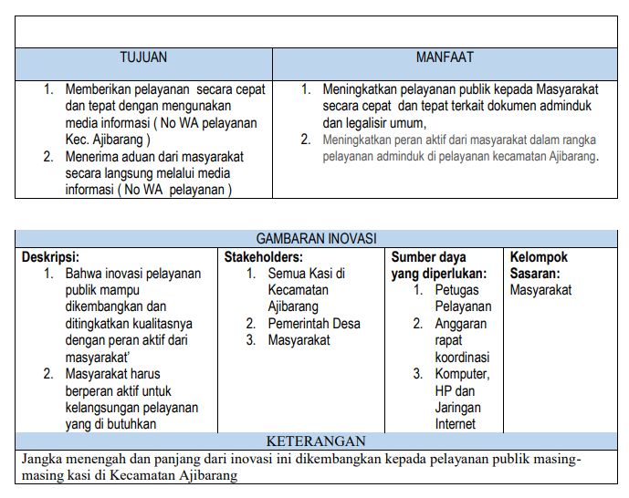
1. SICEPAT MAS AJI

Slide 26
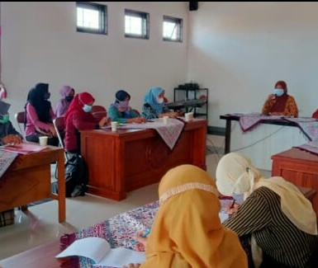
2. Monev Pengelolaan APBDes

Slide 27
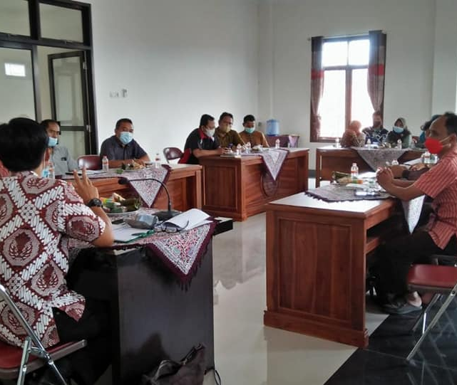
3. Fasilitasi Intensifikasi PBB

Slide 28
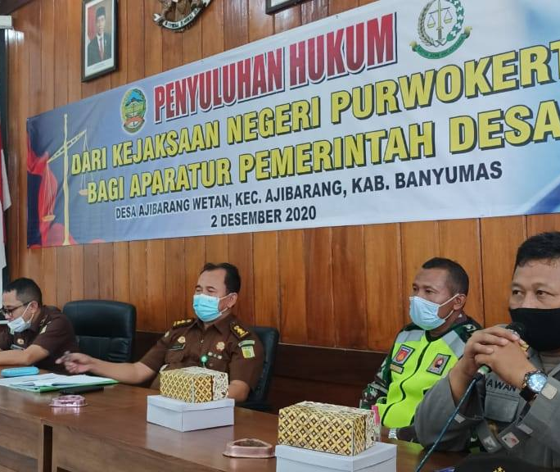
4. Penyuluhan Hukum bagi Aparatur Pemerintah Desa

Slide 29
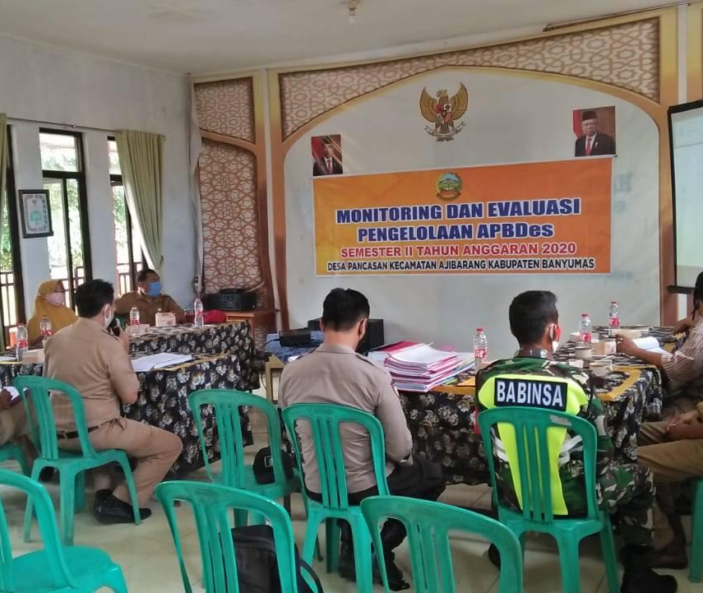
5. Evaluasi APBDes

Slide 30
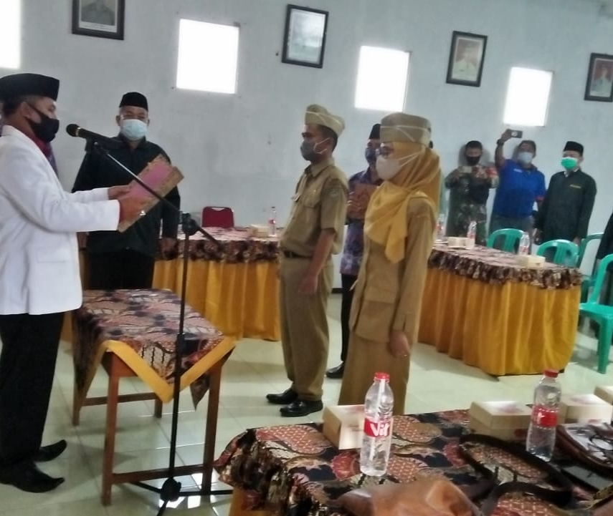
6. Fasilitasi P3D dan Rotasi Jabatan Perangkat Desa

Slide 31
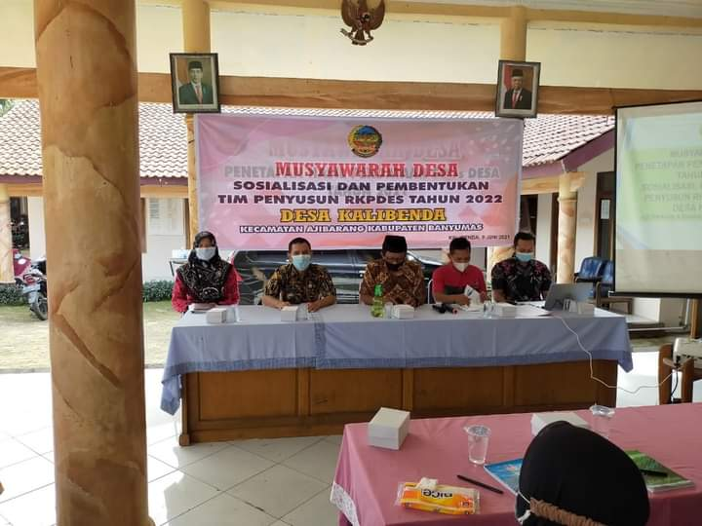
7. Pendataan Sustainable DevelopmentGoals (SDGS)

Slide 32
TERIMA KASIH
SALAM SEHAT SELALU

